Slide 1


Slide 2
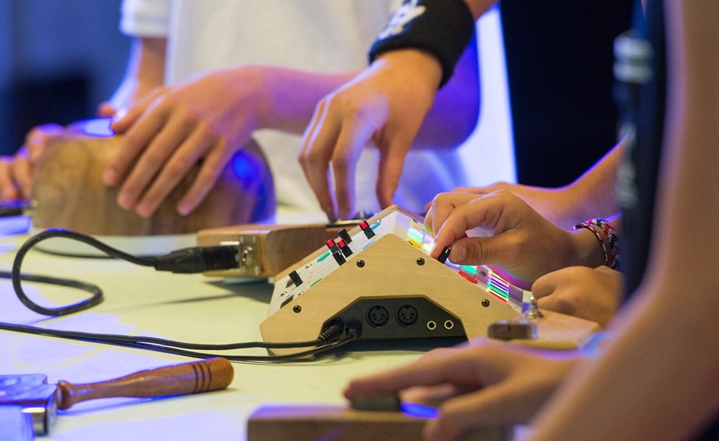
Deel 1: Filmpjes & Vragen

Slide 3


Wat denk jij dat je gaat doen tijdens de workshop SoundLAB?

Slide 4
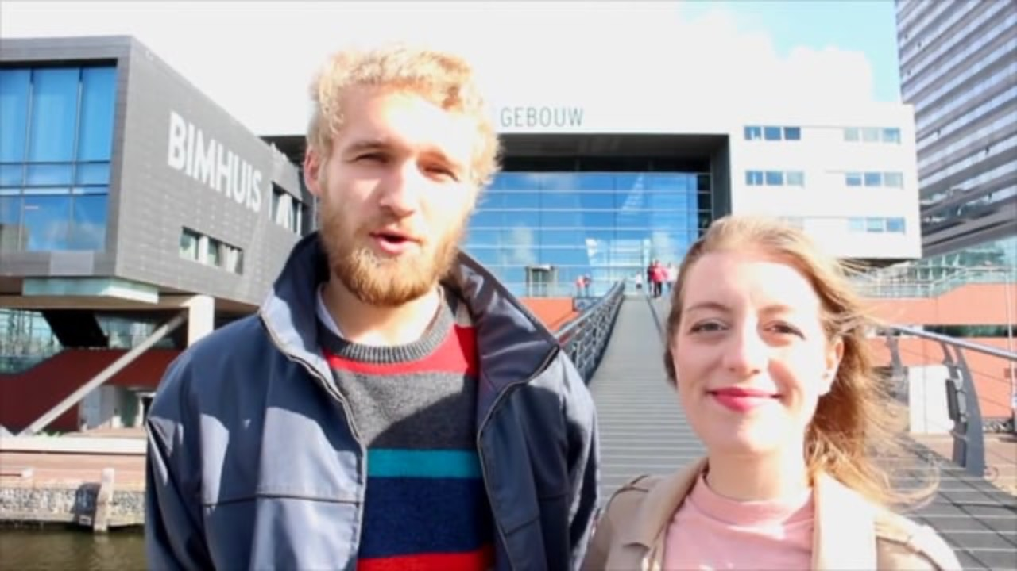
Wat betekent het woord “SoundLAB” eigenlijk?

Slide 5
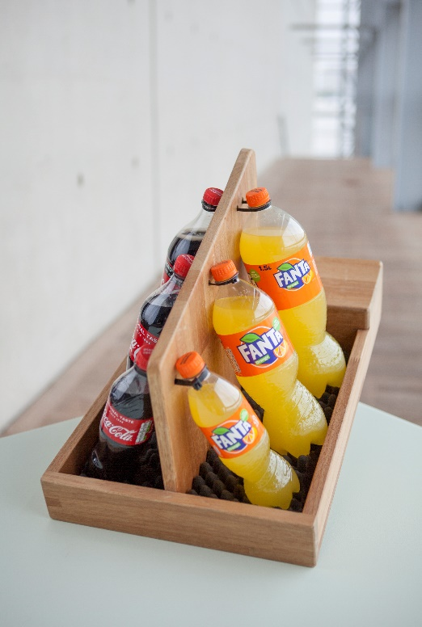
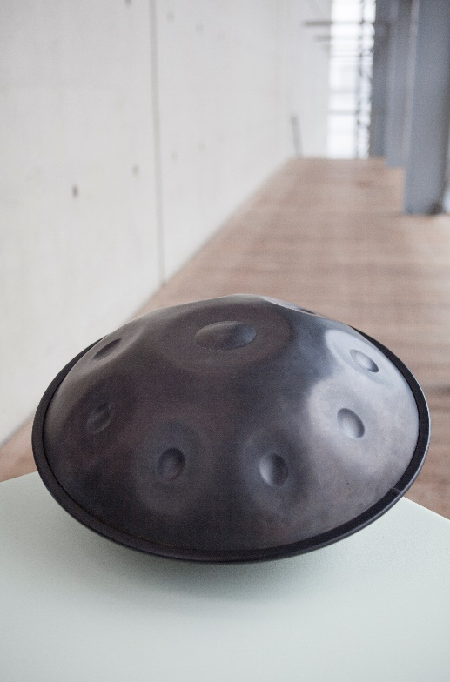
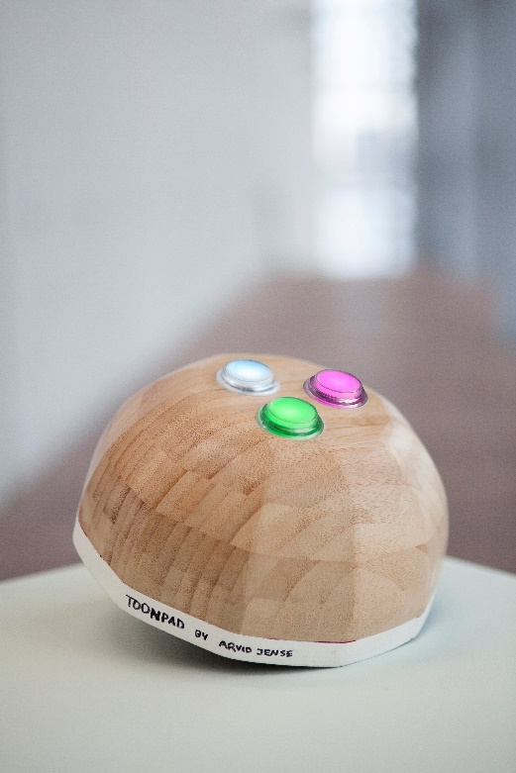
Te gekke instrumenten
Herken je instrumenten of onderdelen van de instrumenten?
Welke zou je zelf willen bespelen?

Slide 6
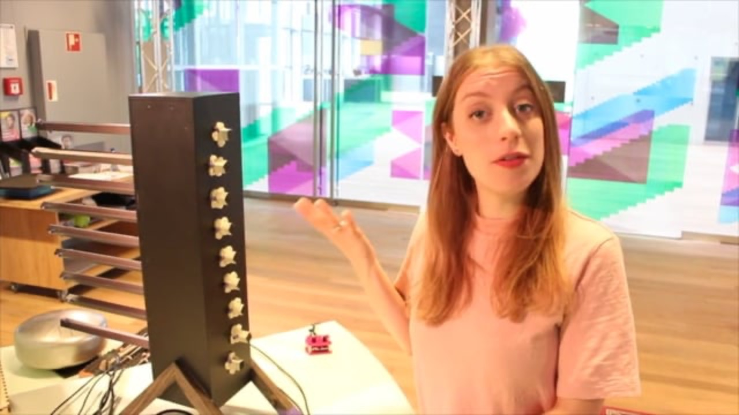
Wat is het favoriete instrument van Sarah en Robbi? Hoe klinken ze?

Slide 7

Wat is componeren?

Slide 8
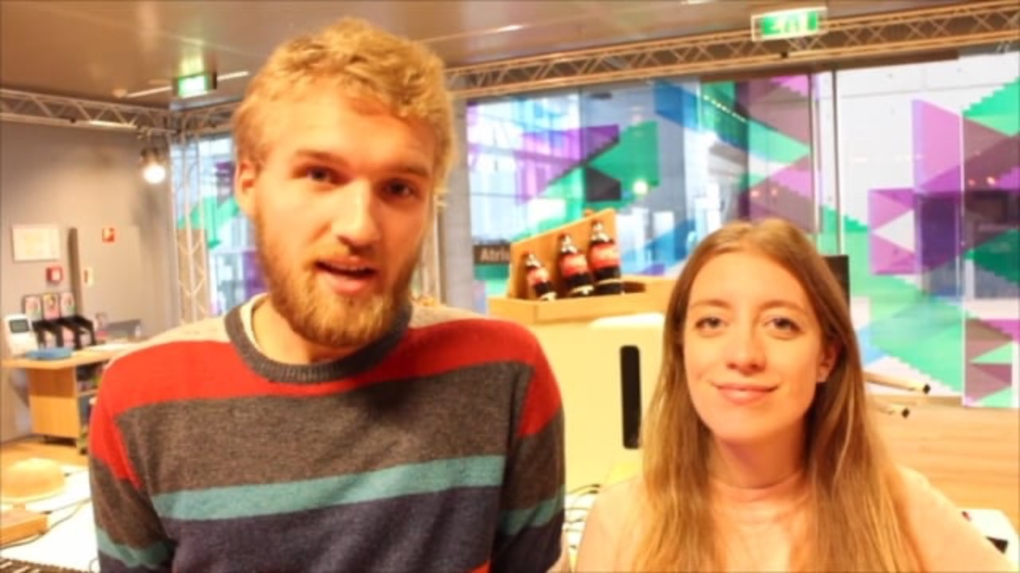
Wat is belangrijk als je in het SoundLAB een muziekstuk gaat componeren?

Slide 9
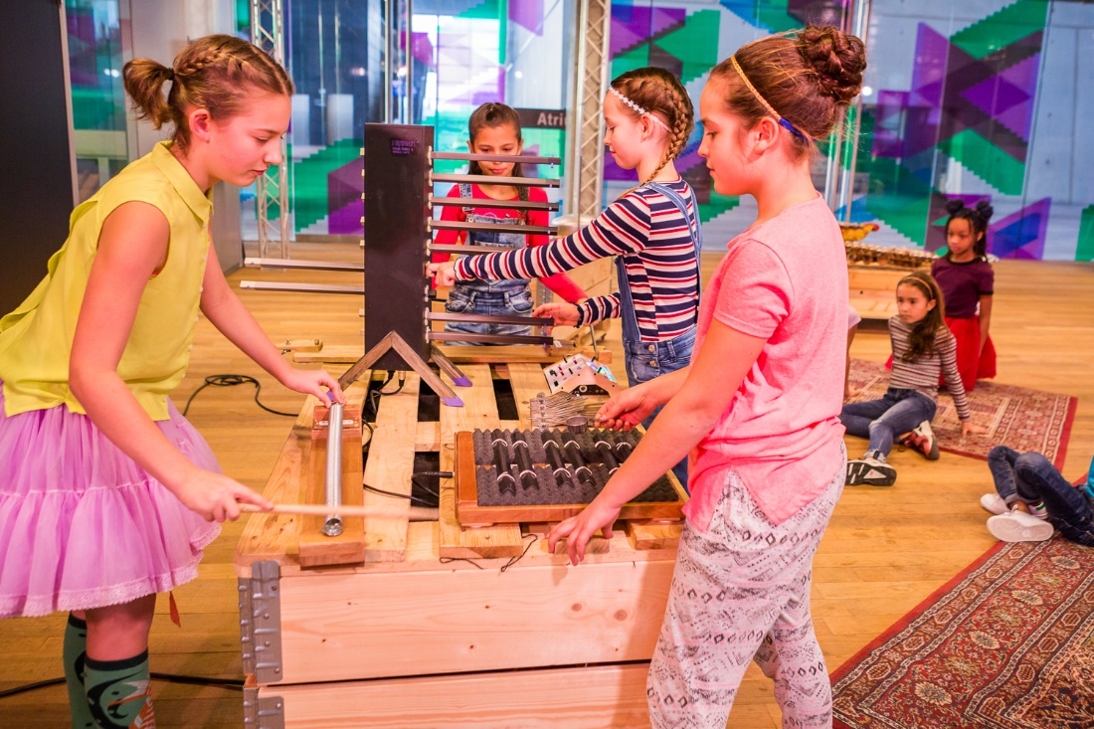
Deel 2: Maak je eigen muziekstuk!
.

Slide 10
Zijn er voorwerpen in de klas die geluid maken?

Slide 11
Kies 1 of 2 voorwerpen die je gaat gebruiken als instrument.

Slide 12
Bedenk nu ten minste 3 geluiden met jullie instrument.

Slide 13





Kies een emotie die bij jullie geluiden past!

Slide 14
Componeren maar!
Maak van jullie geluiden een kort muziekstuk, waarin jullie gekozen emotie steeds harder of juist zachter wordt!
Schrijf de volgorde van de geluiden op, ze mogen ook tegelijk klinken!

Slide 15
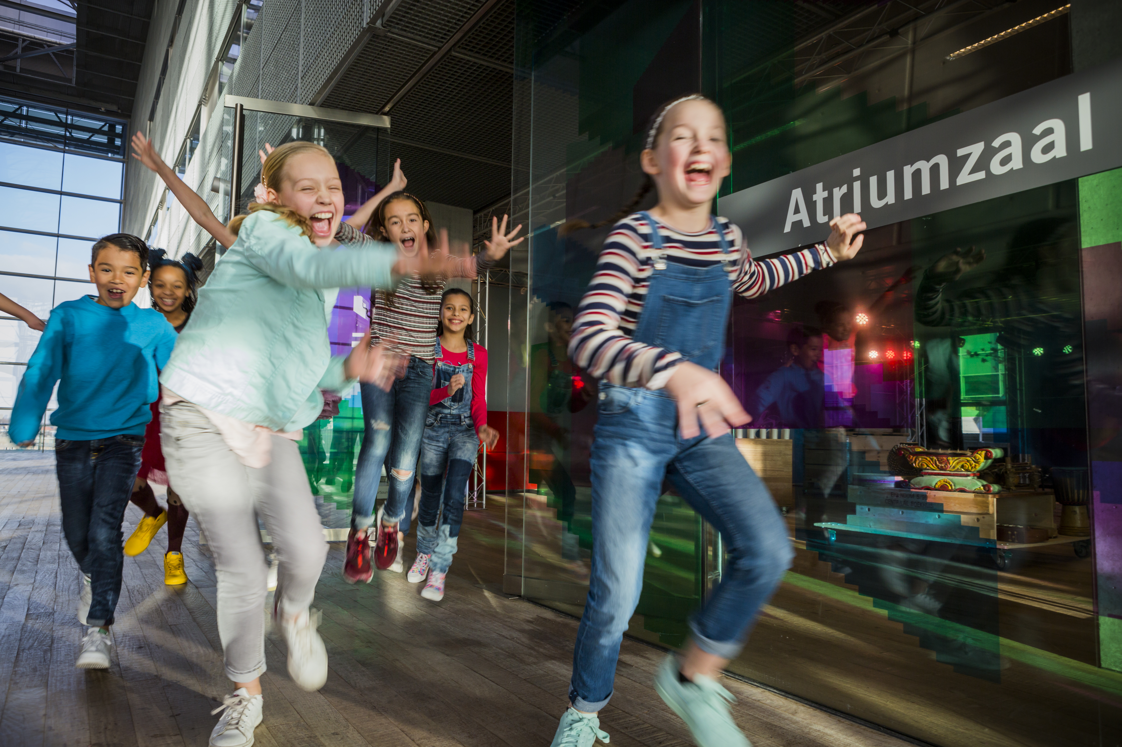
Tot binnenkort in het SoundLAB!

